Slide 1
Paralel Programlama ile Bubble Sort
Habib Salim 21360859114
Yücel aytaç akgün 20360859059

Slide 2
BUBBLE SORT NEDİR?
Bubble sort, en basit sıralama algoritmalarından biridir. Karşılaştırma temelli olan bu algoritmada, listedeki her bir eleman yanındaki eleman ile karşılaştırılır. Eğer ilk elemanın değeri, ikinci elemanın değerinden büyükse, iki eleman yer değiştirir. Daha sonra ikinci ve üçüncü elemanların değerleri karşılaştırılır. İkinci elemanın değeri üçüncü elemanın değerinden büyükse bu iki eleman yer değiştirir ve bu işlem, tüm liste sıralanana kadar bu şekilde devam eder.

Slide 3
BUBle sort’un Zaman karmaşıklığı
Worst case: o(n²) - quadratic time complexity
Average case o(n²) - quadratic time complexity
Best case o(n) - linear time complexity [tüm array sıralı ise sadece 1 kez iterasyon gerçekleştirilir]

Slide 4
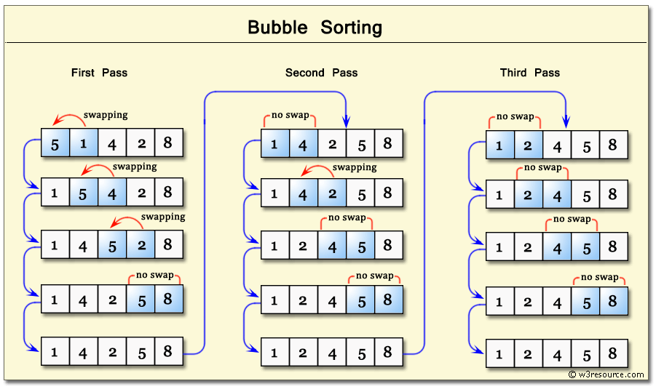
Bubble Sort Çalışma MAntığı

Slide 5
Paralelleştirilmiş bubble sort’un avantajları
Daha hızlı sıralama süreleri: listeyi paralel olarak sıralamak için birden fazla iş parçacığı veya işlem kullanarak, paralel bubble sort, tek iş parçacıklı versiyonundan daha hızlı bir şekilde liste sıralayabilir. Bu, her bir iş parçacığının veya işlemin aynı anda bir kısmını sıralama işini yapabilmesi nedeniyle, tüm listenin sıralanması için gereken toplam zamanı azaltır.
Geliştirilmiş ölçeklenebilirlik: Paralel bubble sort, ek CPU çekirdeklerinden veya işlemcilerden yararlanarak, tek iş parçacıklı bir algoritmadan daha iyi ölçeklenebilir. Bu özellikle büyük listeleri sıralamak için kullanışlı olabilir, çünkü büyük listelerin tek iş parçacıklı bir algoritmayla sıralanması için önemli miktarda zaman gerekebilir.

Slide 6
Devam…
Daha az bellek kullanımı: bazı durumlarda, paralel bubble sort, tek iş parçacıklı bir versiyondan daha az bellek kullanarak bir listeyi sıralayabilir. Bu, birden fazla iş parçacığının veya işlemin aynı bellek alanını paylaşabilmesi nedeniyle, her bir iş parçacığının veya işlemin ek belleğe ihtiyaç duymadan listeyi bir bölümünü sıralamasına olanak tanır.
Genel olarak, paralel bubble sort'un kullanımı, daha hızlı sıralama süreleri, geliştirilmiş ölçeklenebilirlik ve azaltılmış bellek kullanımı dahil olmak üzere bir dizi potansiyel avantaj sağlayabilir. Ancak, paralel bubble sort'un performansı, sıralanacak liste ve kullanılabilir CPU çekirdek sayısı gibi bir dizi faktöre bağlı olacaktır.

Slide 7
Paralelleştirilmiş bubble sort’un dezavantajları
Artan karmaşıklık: paralel bubble sort'un uygulanması, tek iş parçacıklı bir algoritmanın uygulanmasından daha karmaşık olabilir. Bu, paralel algoritmaların birden fazla iş parçacığı veya işlem arasındaki dikkatli koordinasyon gerektirmesi nedeniyle daha zor hata ayıklanabilir ve optimize edilebilir olabilir.
Küçük listelerde azalan performans: Bazı durumlarda, paralel bubble sort, küçük listeleri sıralamak için kullanıldığında herhangi bir performans iyileştirmesi sağlamayabilir. Bu, birden fazla iş parçacığının veya işlemin koordinasyon maliyetinin, listeyi paralel olarak sıralamanın faydalarını aşabileceği anlamına gelir. Sonuç olarak, küçük listeleri sıralamak için tek iş parçacıklı bubble sort, paralel bir bubble sort'a göre daha hızlı olabilir.

Slide 8
Devamı…
Sınırlı performans iyileştirmeleri: genel olarak, paralel bubble sort kullanarak elde edilebilecek performans iyileştirmeleri, kullanılabilir CPU çekirdek sayısına bağlı olacaktır. Örneğin, bir bilgisayarın yalnızca iki CPU çekirdeği varsa, paralel bubble sort, yalnızca bu iki çekirdeğin avantajlarından yararlanabilir ve tek iş parçacıklı bir algoritmadan elde edilebilecek ek performans iyileştirmeleri sağlayamayabilir.

Slide 9
Mimari Yapısı ve Çalışma prensibi
Paralel Bubble Sort, MIMD ( Çok işlemci çok veri) mimarisi kullanır.
Çalışma prensibi, böl onları çalıştır ve birleştir.( Fork-Join yapısına benziyor.).

Slide 10
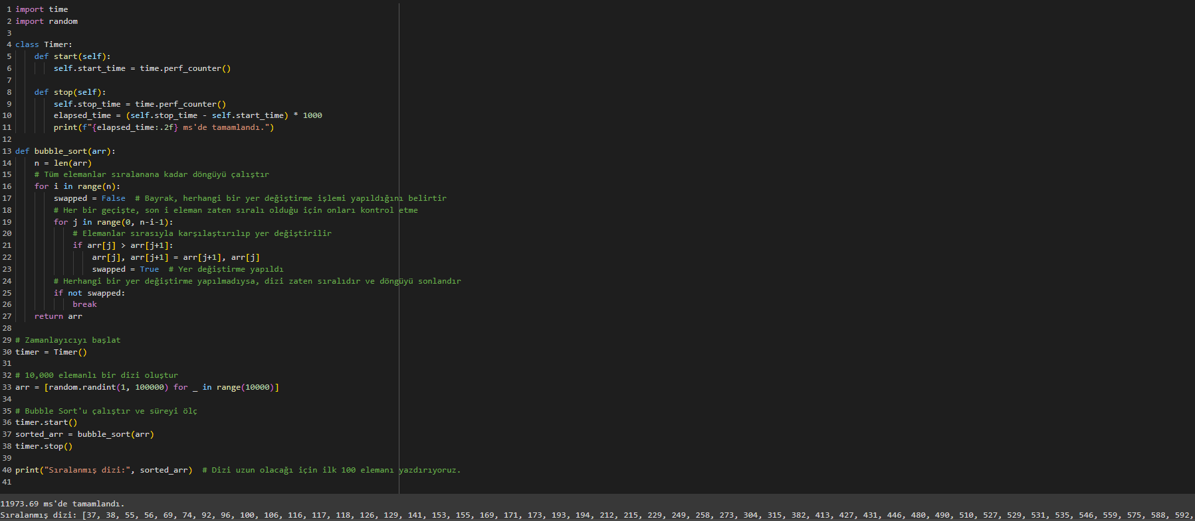
UYGULAMA (Seri Çalışma) (COLAB)

Slide 11
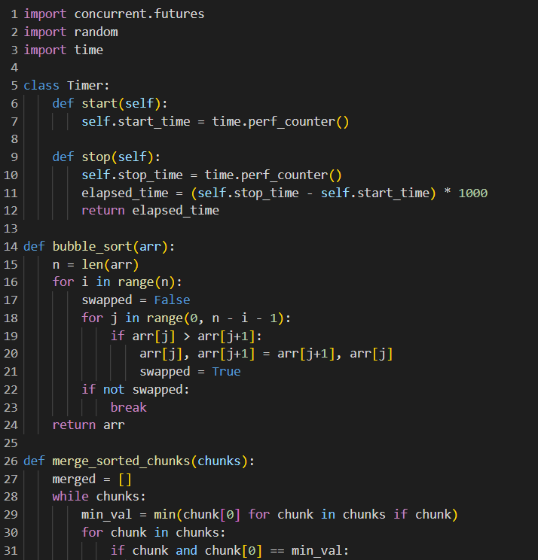
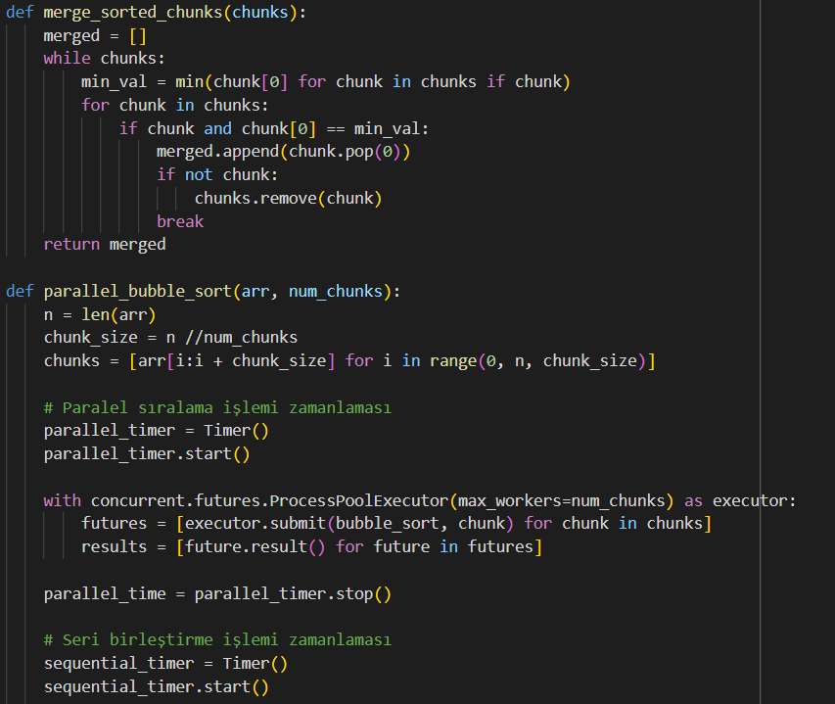
UYGULAMA (Paralel Bubble Sort)

Slide 12
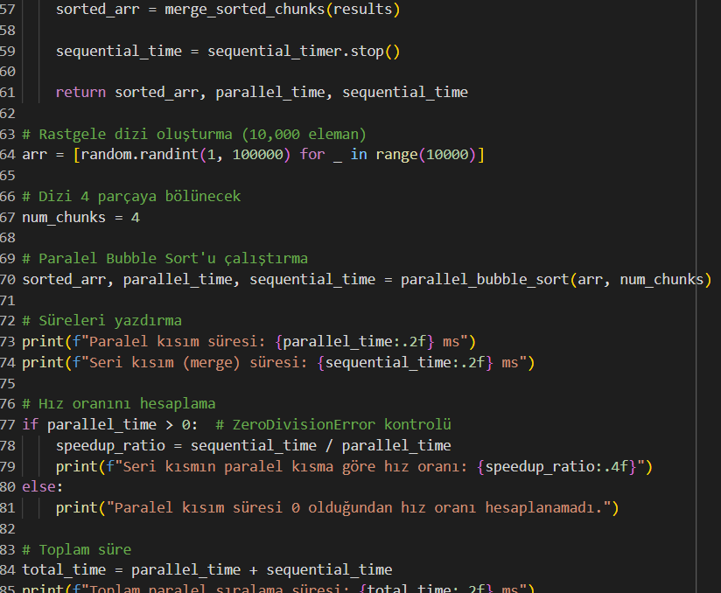
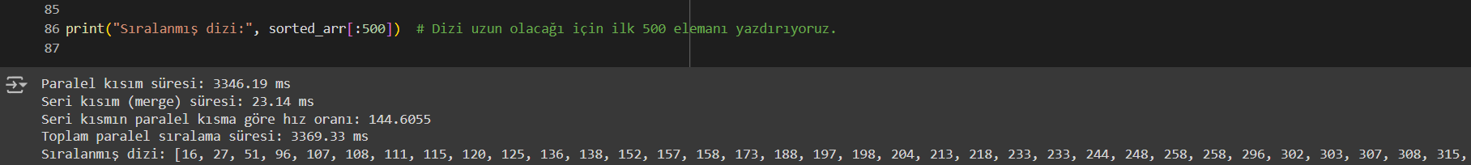
Devamı

Slide 13
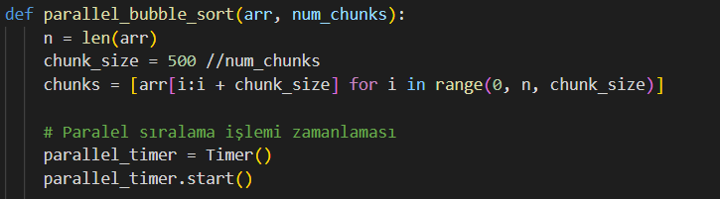
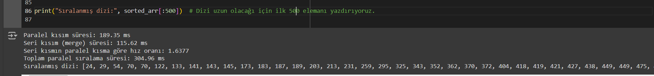
Daha Da hızlandırma

Slide 14
Kıyaslama
Seri çalışan kısmı da paralel çalışan kısmı da 10.000 tane sayıdan oluşan dizi yaptık. Dizideki her eleman rastgale 1 ile 100.000 arasından bir sayı geliyordu. Seri Bubble Sort’ta Paraleleştirme olmadığı için sadece bir tane thread yada iş parçacığı çalışıyor. Paralel Bubble Sortta 4 tane iş parçacığı çalışıyor( num_of_chucks)
Not: Chuck_size = n// num_of_chucks olunca 3369 ms sürerken Chuck_size =500// num_of_chucks yapınca 304 ms sürdü. Ayrıca yapay zeka botları bu işleme hatalı olması gerektiğini söylüyor(Chuck_size=500). Hata almadık ve süreyi 0.3 saniyeye düşürdük.
Bunu yapabilmemizin sebebi Chuck_size= 125 oluyor ve 125 *4 =600 önce bunu hızlı bitirip ondan sonra diğerlerini yapa yapa ve sıralaya sıralaya 0.3 saniyede işlem tamamlanıyor. Burada Seri çalışan kısmın çalışma süresi artıyor ama paralel çalışma süresi o kadar büyük düşüş oluyor ki başarılı bir işlem oluyor. Seri çalışma 120 ms lere çıkıyor.
Diğer türlü Chuck_size =2500 oluyor yani 2500 *4 =10000 oluyor ve işlem bitiyor ama bunu yaparken 2500 tane sayıyı sıralamak threadler yavaş çalışıyor ama diğerinde 125’er sıraladıkları için güzel bir sonuç aldık. Paralel çalışma süreci fazla iken seri çalışma süresi 23 ms gibidir.

Slide 15
Kaynakça
https://medium.com/@keshav519sharma/parallel-bubble-sort-7ec75891afff#:~:text=Parallel%20bubble%20sort%20is%20a%20sorting%20algorithm%20that%20divides%20an,back%20into%20a%20single%20array.
https://tsafaelmali.medium.com/bubble-sort-algoritmas%C4%B1-nedir-9811bd921b8d
https://www.w3resource.com/php-exercises/searching-and-sorting-algorithm/searching-and-sorting-algorithm-exercise-6.php
https://colab.google/

